Slide 2
Avaliação Seed Forum
Apresentador:
Sérgio Clério Jorge Moreira, Me.
Diretor Executivo
sergio@selletiva.com.br
04/09/2013

Slide 3
PROBLEMA
Brasil
1M toneladas (2013)
Maior Produtor (BRICS)
↑500% (2020)
Lei Federal 12.305
17 % (2012)
100% Munic +80mil

Slide 4
MERCADO
Oportunidades
Novo olhar para o meio ambiente;
Adoção compulsória de soluções (crime ambiental);
Crescimento exponencial da demanda;
Forte mercado informal e não qualificado.

Slide 5
MERCADO
Competição
Integração não otimizada da cadeia de LR;
Soluções de alto custo e baixa rentabilidade;
Solução inovadora, sem concorrentes diretos!

Slide 6
MERCADO
Clientes
Indústria eletroeletrônica;
Comércio eletroeletrônico;
Usuários domésticos;
Principais Atores da Cadeia de LR:
Cooperativas;
Centros de triagem;
Unidade de processamento.

Slide 7
MERCADO
Posicionamento
Estratégia de diferenciação;
Pioneira no segmento de Gestão Completa da Cadeia de LR;
Referência nacional em inovação na Gestão da Cadeia de LR.

Slide 8
SOLUÇÃO
Diferenciais
Sistema Inovador de Gestão de LR;
Equipe Técnica Qualificada;
Potencialização dos atores da cadeia atual;
Não compete diretamente com os atores atuais da LR.

Slide 9
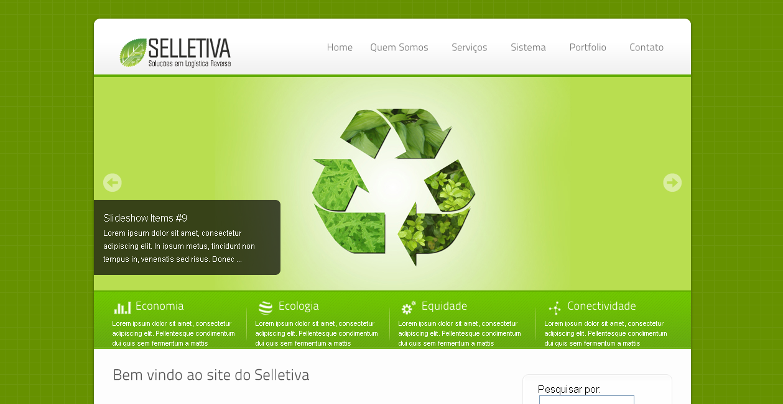
SOLUÇÃO
Protótipo
www.selletiva.com.br

Slide 10
MODELO DE NEGÓCIOS

Slide 11
MODELO DE NEGÓCIOS
Necessidade de Investimento
R$930.000,00
Projeções Financeiras (R$ mil)
5%
14%
30%
9%
42%

Slide 12
Empresa - EQUIPE
Sérgio Clério Jorge Moreira
Mestre em Administração e Controladoria – UFC
Bacharel em Computação – UFC. Otimização de Processos e TIC
Rose Jeokellyane do Valle Moreira
Mestre em Administração e Controladoria – UFC
Bacharel em Turismo – UNIFOR. Sustentabilidade
Luiz Alves de Lima Neto
Mestre em Eng. de Teleinformática – UFC
Certificação PMP, MBA em Gestão de Negócios. Gestão de Negócios
Daniel Freitas Colaço
Mestrando em Eng. de Teleinformática - UFC
Engenheiro Eletricista – UFC. Inovação

Slide 13
Empresa - STATUS
Há 6 meses | Hoje
Sem apoio 1 horas / dia Recursos: R$0,00 Sem Administrativo / Financeiro 2 pessoas | Apoio: Instituto Orion +6 horas / dia Recursos: R$6.000,00/mês Com Administrativo / Financeiro 4 pessoas + suporte

Slide 14
Empresa – PREMIAÇÕES
08/2012 | 09/2013
2º Lugar Desafio GreenPeace/Porto Digital 1º Lugar Desafio Brasil Regional (CE/PI/MA) 4º Lugar Desafio Cidades Eco Inteligentes Incubada na CAIS do Porto (Porto Digital – Recife – PE) | Finalista UKTI / Porto Digital 2ª Etapa Seed Forum 2ª Etapa – Edital de Fomento (FUNCAP)

Slide 15
TIMELINE
04/2014
PRODUÇÃO
SIREE – Coleta Resíduos EE (Recife-PE)
Versão 2.0
Abertura Empresa (Recife-PE)
Direitos Autorais
Lançamento Versão 1.5 (Protótipo)
HOJE (09/2013)
Consultoria FIEC/INDI e SEBRAE
Criação Nova Identidade Visual
Parceria Instituto Orion
Consultoria Prima (1ª Versão Canvas)
Consultoria Jurídica (Porto Digital)
Lançamento Versão 1.0 (Protótipo)
10/2012
INICIO: PRÉ-INCUBAÇÃO
Dissertação
08/2012

Slide 16
PRÓXIMOS PASSOS
Construir Parcerias
Construir Parcerias
Otimizar o Modelo

Slide 17
PRÓXIMOS PASSOS
Construir Parcerias
Construir Parcerias
Otimizar o Modelo
Otimizar o Modelo
Atrair mais Investidores

Slide 18
PRÓXIMOS PASSOS
Construir Parcerias
Construir Parcerias
Otimizar o Modelo
Otimizar o Modelo
Atrair mais Investidores
Atrair mais Investidores
Submeter em Editais

Slide 19
PRÓXIMOS PASSOS
Construir Parcerias
Construir Parcerias
Otimizar o Modelo
Otimizar o Modelo
Atrair mais Investidores
Atrair mais Investidores
Submeter em Editais
Submeter em Editais
Tornar uma Franquia

Slide 20
Obrigado!
Contato: projetos@selletiva.com.br
(85) 8706-6118 / 3227-9471

